Slide 1
“Explicación de las propiedades y los estados de agregación en los compuestos químicos en función de los tipos de enlace.”
Usar las propiedades y los estados de agregación en los compuestos químicos para proponer modelos de enlace.

Slide 2
Las Sustancias Químicas
(primero la realidad)
Y los enlaces.....
( .. y después el modelo )

Slide 3
¿Podemos clasificar a las sustancias?
¿Por qué es importante intentarlo?

Slide 4
Por estado de agregación
Estado de agregación
sólidos
líquidos
gases

Slide 5
Problemas....
¿A qué temperatura?
¿A qué presión?
¿ En qué tiempo?

Slide 6
Estados de agregación... (sólidos)

Slide 7
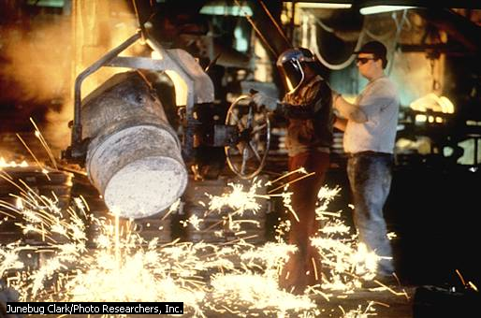
Sólidos de “alto” punto
de fusión

Slide 8
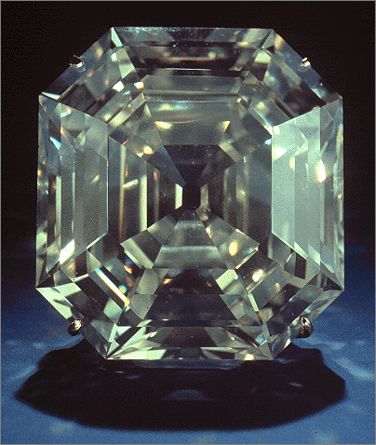
Diamante.....
pf ≈ 4000°C
(Cotton dice que es el mayor conocido...).

Slide 9
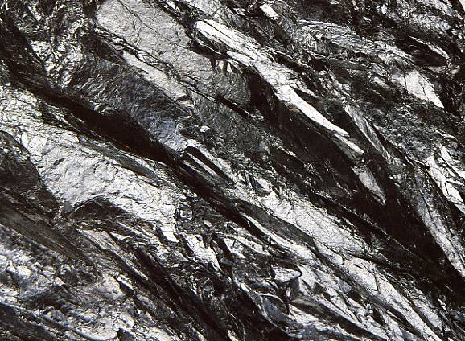
Grafito....
Punto de fusión
≈ 4000°C ...

Slide 10
Ca₅(PO₄)₃(OH)
pf = 1600°C

Slide 11
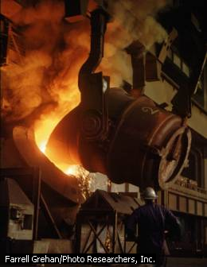
Hierro
pf = 1528°C

Slide 12
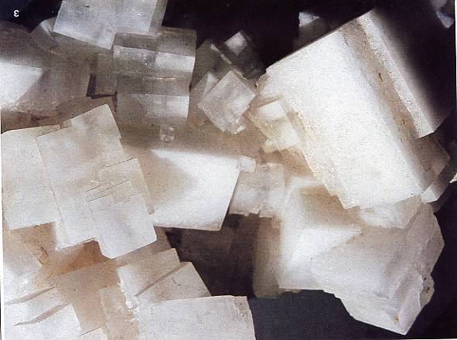
Sal común
pf = 801

Slide 13
¿Qué nos dice un alto punto de fusión?
Si es necesaria mucha energía para fundir al sólido, podemos explicarlo mediante interacciones multidireccionales →
Cada entidad está unida a varias entidades vecinas y así sucesivamente
Se forman redes tridimensionales →
Pero, no sabemos nada acerca de la naturaleza de las interacciones

Slide 14
Diamante
NaCl
CaF₂
GaAs

Slide 15
Sólidos de bajo punto de fusión

Slide 16
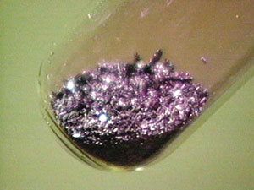
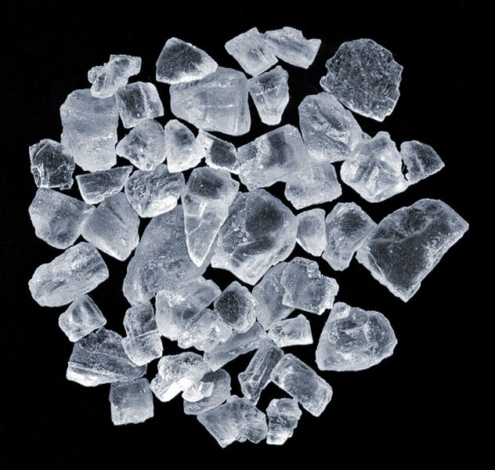
Azufre (pf 115 °C)
Yodo (pf 83 °C)
Xilitol (92 °C)

Slide 17
¿Qué nos dice un bajo punto de fusión?
Si con poca energía se funde el sólido, podemos explicarlo mediante interacciones de dirección selectiva, (sólo en algunas direcciones se da una interacción fuerte) →
Aquí las interacciones se dan con intensidad sólo entre algunos átomos vecinos y son débiles con los otros →
Unidades “discretas” → moléculas
Al fundirse el sólido, éstas mantienen su identidad, sólo se separan unas de otras.

Slide 18
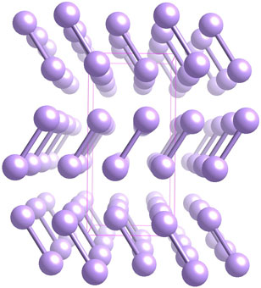
yodo
azufre
fenol

Slide 19
Moléculas
En las interacciones de dirección selectiva, hay átomos fuertemente unidos a otros átomos vecinos (con lo que se forman moléculas),
pero la interacción entre moléculas es relativamente débil.
En este caso, para pasar al estado líquido lo que se requiere es romper las interacciones débiles entre moléculas, por lo que el punto de fusión es bajo.

Slide 20
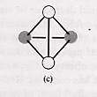
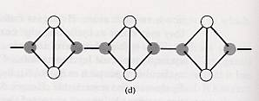
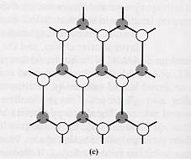
Fósforo
Blanco, pf = 44°C
Rojo, pf = 590°C
Negro pf = 610°C

Slide 21
Gases, líquidos o sólidos de bajo punto de fusión
Suponer que una sustancia está formada por moléculas, nos permite explicar que exista como un gas, como un líquido o como un sólido con temperatura de fusión baja.

Slide 22
En resumen
Sólidos de alto punto de fusión:
Interacciones multidireccionales:
REDES
Bajo punto de fusión (sólidos, líquidos o gases)
Interacciones de direccionalidad selectiva:
MOLÉCULAS

Slide 23
Aparte de la direccionalidad,
¿Cómo es la naturaleza de las interacciones que unen a los átomos?

Slide 24
Necesitamos otra propiedad observable

Slide 25
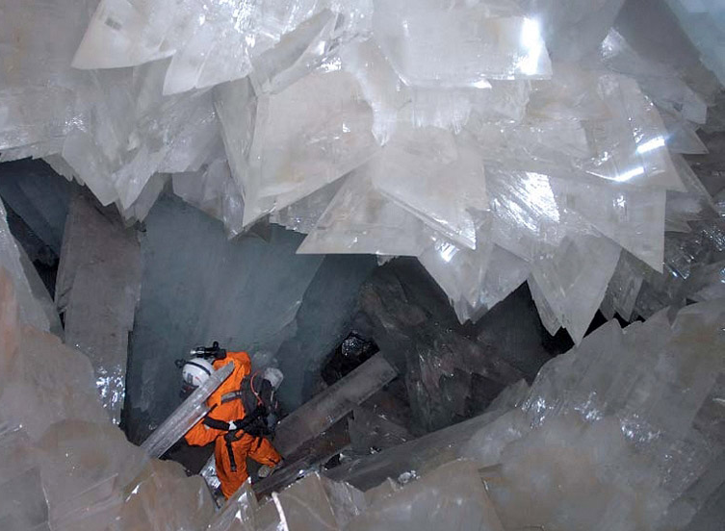
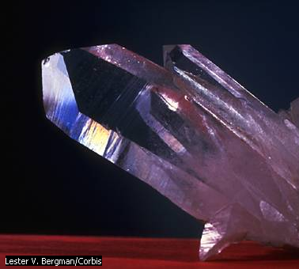
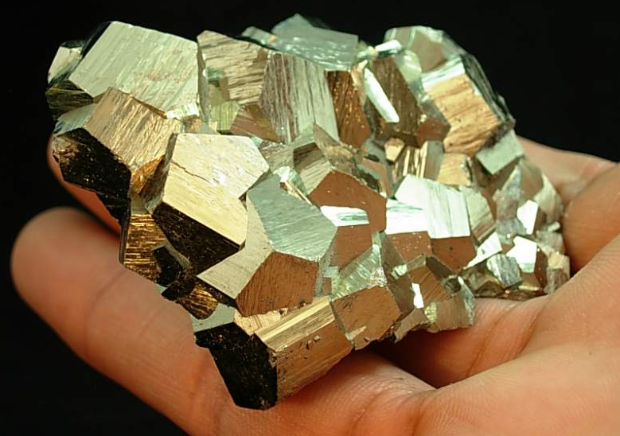
Cristalinidad Los compuestos que forman cristales son:
Los metales
Los compuestos iónicos
Los compuestos moleculares
Los compuestos covalentes reticulares
O sea... Casi cualquier tipo de sustancia puede formar cristales

Slide 26
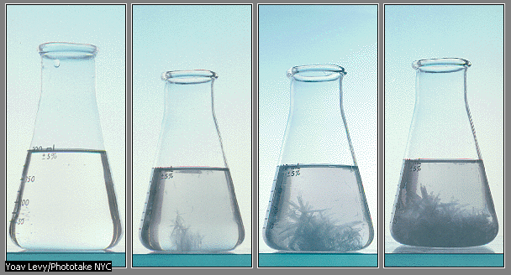
Solubilidad
Las sustancias no son “solubles o “insolubles”
Hay muchas sustancias iónicas insolubles en agua
Hay muchas sustancias covalentes (moleculares) solubles en agua

Slide 27
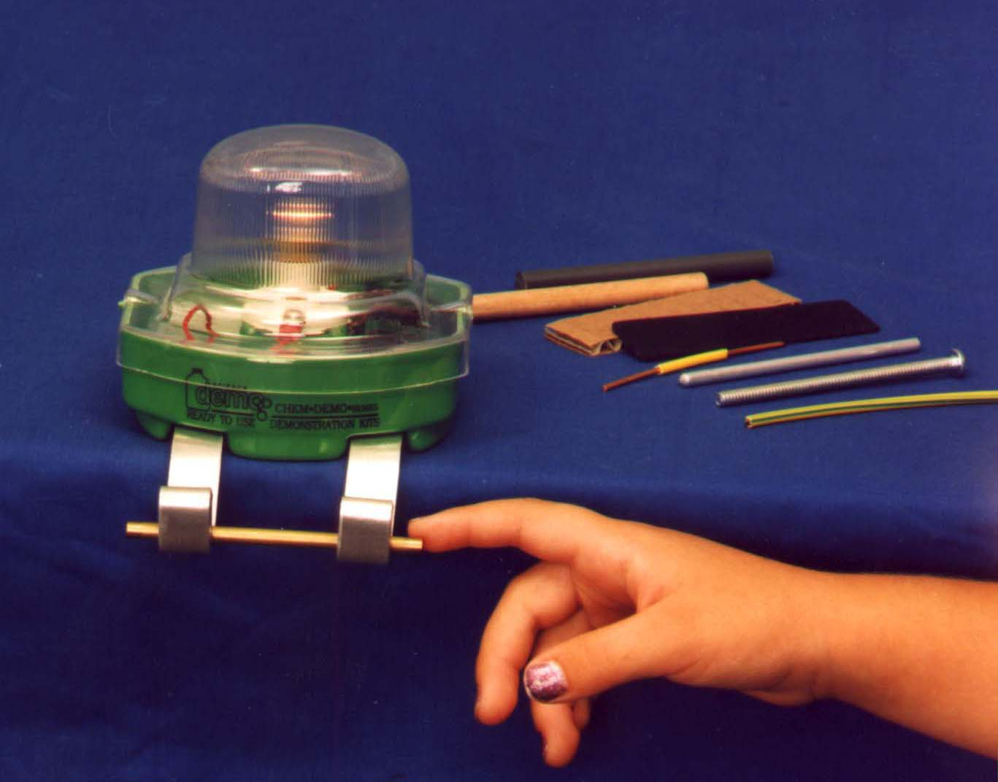
Conductividad eléctrica Algunos sólidos conducen la electricidad

Slide 28
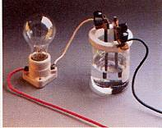
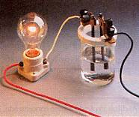
Conductividad eléctrica Algunos sólidos se disuelven en agua y conducen la electricidad

Slide 29
¿Con esto podemos ya proponer modelos para la naturaleza de los enlaces en las sustancias con distintas propiedades?

Slide 30
¿Qué me dice la conductividad?
Si hay manifestación de cargas que se mueven, a aplicar una diferencia de potencial, es razonable suponer que hay separación de cargas en el material.

Slide 31
Enlace metálico
Los sólidos que conducen la corriente pueden concebirse como un conjunto de iones positivos que se encuentran ordenadamente colocados dentro de un mar de electrones libres. Les llamamos metales
Esto explica:
1.- que sean sólidos cristalinos, pero maleables
2.- que conduzcan la corriente en estado sólido

Slide 32
Enlace iónico
Los sólidos que no conducen la corriente como tales, pero que sí lo hacen al fundirse o disolverse en agua, pueden concebirse como un conjunto entidades de carga opuesta (aniones y cationes).
Esto puede explicar:
1.- que sean sólidos cristalinos y quebradizos
2.- que no conduzcan la corriente en estado sólido
3.- qué sí conduzcan la corriente al estar fundidos
4.- que si se disuelven en agua, conduzcan la corriente

Slide 33
Enlace covalente
Una sustancia que no conduce nunca la corriente puede concebirse como una en la que se comparten equitativamente los electrones entre átomos vecinos.
Si son sólo unos cuantos átomos los que comparten , se forma entre ellos un enlace covalente que da origen a una molécula.
Si cada átomo comparte electrones con vecinos en distintas direcciones, se forma una red covalente.

Slide 35
Clasificación de las sustancias
pf bajo
pf alto
Conduce en sólido
No conduce en sólido
No conduce fundido
Conduce fundido
red metálica

Slide 36
¿Falso o verdadero?
Los compuestos covalentes pueden formar sólidos cristalinos.
Los compuestos gaseosos a temperatura ambiente, son covalentes
El gas BF₃ es iónico porque la diferencia de electronegatividades entre el B y el F es de 2.
Todo compuesto iónico se disuelve en agua y conduce la corriente
Si un compuesto es iónico, forma cristales a T amb.
Si un compuesto forma cristales a T amb., es iónico

Slide 37
Enlace covalente polar
En el cloruro de hidrógeno, HCl, el cloro atrae con más fuerza a los electrones que el hidrógeno, pero los electrones se comparten entre los dos átomos, no se han cedido de uno a otro como en el caso de un enlace iónico:
Decimos que el cloro es más electronegativo que el hidrógeno

Slide 38
¿y eso....cómo se sabe...?

Slide 39
Electronegatividad
Definición de Pauling:
Es la capacidad de un átomo en un enlace para atraer electrones hacia sí mismo

Slide 40
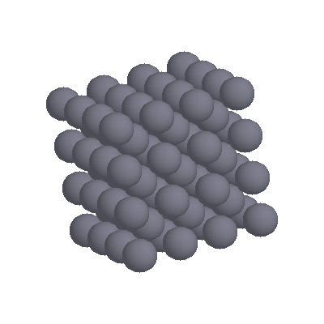
TRIÁNGULO DEL ENLACE
IÓNICO
METÁLICO
COVALENTE

Slide 41
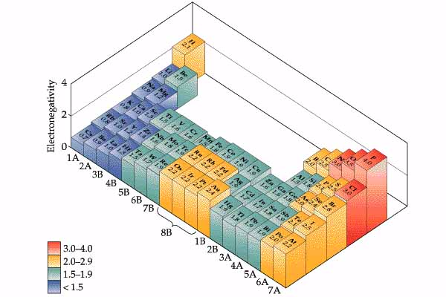
Comportamiento periódico
Ojo con la “tendencia general”

Slide 42
Predicción del tipo de enlace
Δχ = 0 enlace covalente no polar
? < Δχ < 0 enlace covalente polar
Δχ > ?? enlace iónico

Slide 43
¿Tipo de enlace...?
CsF Δχ = 4.0 – 0.7 = 3.3
NaCl Δχ = 3.0 – 0.9 = 2.1
LiBr Δχ = 2.8 –1.0 = 1.8
HF Δχ = 4.0 –2.1 = 1.9
BF₃ Δχ = 4.0 –2.0 = 2.0

Slide 44
Óxidos
Na₂O Δχ = 2.4
CaO Δχ = 2.5
FeO Δχ = 1.7
Al₂O₃ Δχ = 2.0
Sólidos
(redes)
CO₂ Δχ = 1.0
NO₂ Δχ = 0.5
SO₃ Δχ = 1.0
Gases (moléculas)

Slide 45
ESTRUCTURAS DE LEWIS

Slide 46
“Receta”
Sumar el No. Total de electrones
Proponer un esqueleto para la molécula o ion
Completar con pares solitarios, los octetos de los átomos unidos al átomo central (excepción: H)
Si hay electrones sobrantes, colocarlos sobre el átomo central
Si faltan electrones para completar algún octeto, intente con enlaces múltiples

Slide 47
Evidencias experimentales
¿ enlaces sencillos, dobles o triples?
distancias de enlace
energías de enlace/disociación
(primer subtema)
“insaturación”

Slide 48
Para algunas moléculas diatómicas
Distancias
F₂ 141pm
O₂ 120pm
N₂ 110pm
Energías de disociación
154.8 kJ/mol
493.6 kJ/mol
941.69kJ/mol

Slide 49
Estructuras resonantes
NO es un equilibrio
NO es una mezcla de isómeros
SÍ es un promedio
(evidencias experimentales)

Slide 50
¿Hasta dónde...?
Sales y moléculas inorgánicas comunes
Oxoaniones y oxoácidos
Compuestos orgánicos sencillos
hidrocarburos alifáticos, alcoholes,
aldehídos y cetonas, ácidos y aminas.
Limitaciones
Definición de ácidos y bases de Lewis

Slide 51
Interacciones débiles
Momento dipolar

Slide 52
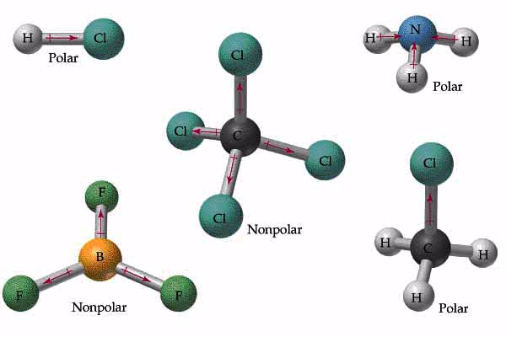
¿Polar o no polar?... ¡Depende también de la geometría!
....que por cierto, no saben cómo obtener.....

Slide 53
Efectos del momento dipolo

Slide 54
Estructrura de la materia
2.5. Propiedades periódicas. Radios atómicos y radios iónicos. Energía de ionización. Afinidad electrónica.
3. ESTRUCTURA MOLECULAR. 3.1. Enlace por pares de electrones. Estructuras de Lewis.
3.2. Electronegatividad. Definición del enlace iónico, covalente y covalente polar. Momento dipolar. 3.3. La teoría de las repulsiones entre los pares de electrones de la capa de valencia. 3.4. Geometría molecular. 3.5. Modelo de orbitales híbridos. 3.6. Modelo de los orbitales moleculares. 4. FUERZAS INTERMOLECULARES. 4.1. Puente de hidrógeno. Interacción dipolo-dipolo.
Interacción dipolo-dipolo inducido. Interacción tipo Lennard-Jones.

Slide 55
Química Inorgánica
2. Interacciones Químicas
2.1 Enlace covalente. Modelo de repulsión de los pares electrónicos de la capa de valencia (RPECV). Teoría de enlace valencia. Materiales moleculares y redes covalentes
2.2 Enlace Metálico. Redes metálicas
2.3 Enlace iónico. Redes iónicas
2.4 Fuerza intermoleculares
3.- Termodinámica Inorgánica
3.1 Energías de enlace y energías de Red
3.2 Ciclo de Born-Haber

Slide 56
3.1.Noción de termoquímica (energía de enlace) y evolución del concepto de enlace químico.
3.2. Fórmulas desarrolladas de barras y de Lewis de los compuestos químicos.
3.3. Interacciones fuertes (enlaces iónico, covalente polar, no polar y metálico)
3.4. Interacciones débiles.
3.5 Explicación de las propiedades y los estados de agregación en los compuestos químicos en función de los tipos de enlace
3.1. Importancia de las propiedades y los estados de agregación en los compuestos químicos para proponer modelos de enlace.
3.2. Interacciones fuertes (enlaces iónico, covalente polar, no polar y metálico)
3.3 Fórmulas desarrolladas de barras y de Lewis de los compuestos químicos.
3.4 Noción de termoquímica (energía de enlace)
3.5. Interacciones débiles.

Slide 57
.....¿en cuatro horas?.....

